Slide 1
OTKRIVAMO KAKO SVEMIR UTJEČE NA KLIMATSKE PROMJENE I KAKO SMO MI ISTRAŽIVALI IONE
Dobrila Hemetek i Mirela Dobutović

Slide 2
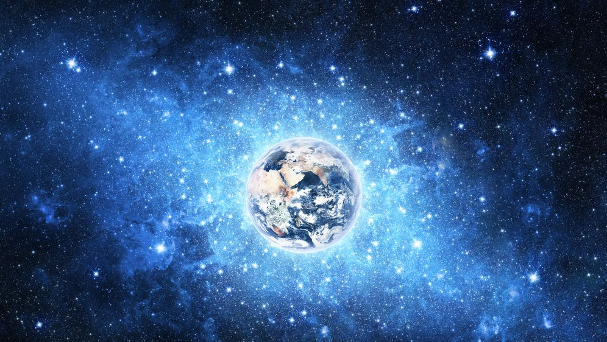
Znanstvenici s Tehničkog sveučilišta u Danskoj otkrili su da oblake ustvari formiraju zvijezde i detaljno pojasnili kako kozmičke zrake djeluju u interakciji sa zemljinom atmosferom i stvaraju oblake.

Slide 3
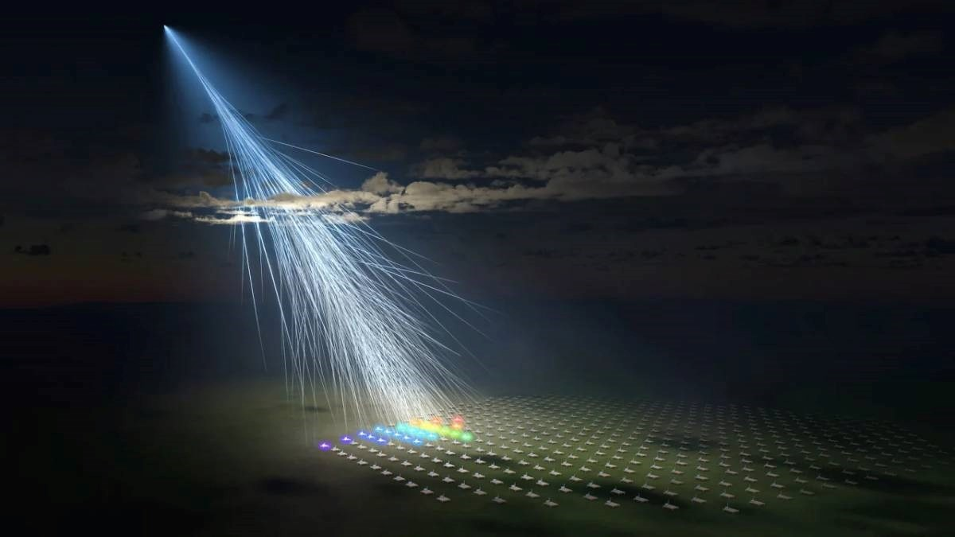
Danski znanstvenici su otkrili da kozmičke zrake (velike čestice energije koje poput kiše padaju s eksplodiranih zvijezda) udaraju u elektrone molekula zraka i tako stvaraju pozitivne i negativne molekule u atmosferi - ione.
Ioni pomažu u rastu i stvaranju jezgre kondenzacije oblaka, bez koje se u atmosferi ne može formirati oblak. Naime, jezgre kondenzacije oblaka su poput sjemenki na kojima tekuće kapljice vode stvaraju oblake. Što je više iona formira se i više jezgri kondenzacije u oblaku.

Slide 4
Geiger mullerov detektor čestica visokih energija i iona

Slide 5
Ovako izgleda shema

Slide 7
NAŠ PROJEKT: IONSKA KOMORA

Slide 11
Mjerili smo napon na voltmetru
Zatim se iz podataka za napon odredi energija čestica
E=Q U
A iz Planckovog zakona zračenja crnog tijela, E=hf, fekvencija
Frekvencije usporedimo sa spektrom elektromagnetskog zračenja
Rezultati su bili zapanjujući

Slide 12
Naša mjerenja

Slide 13
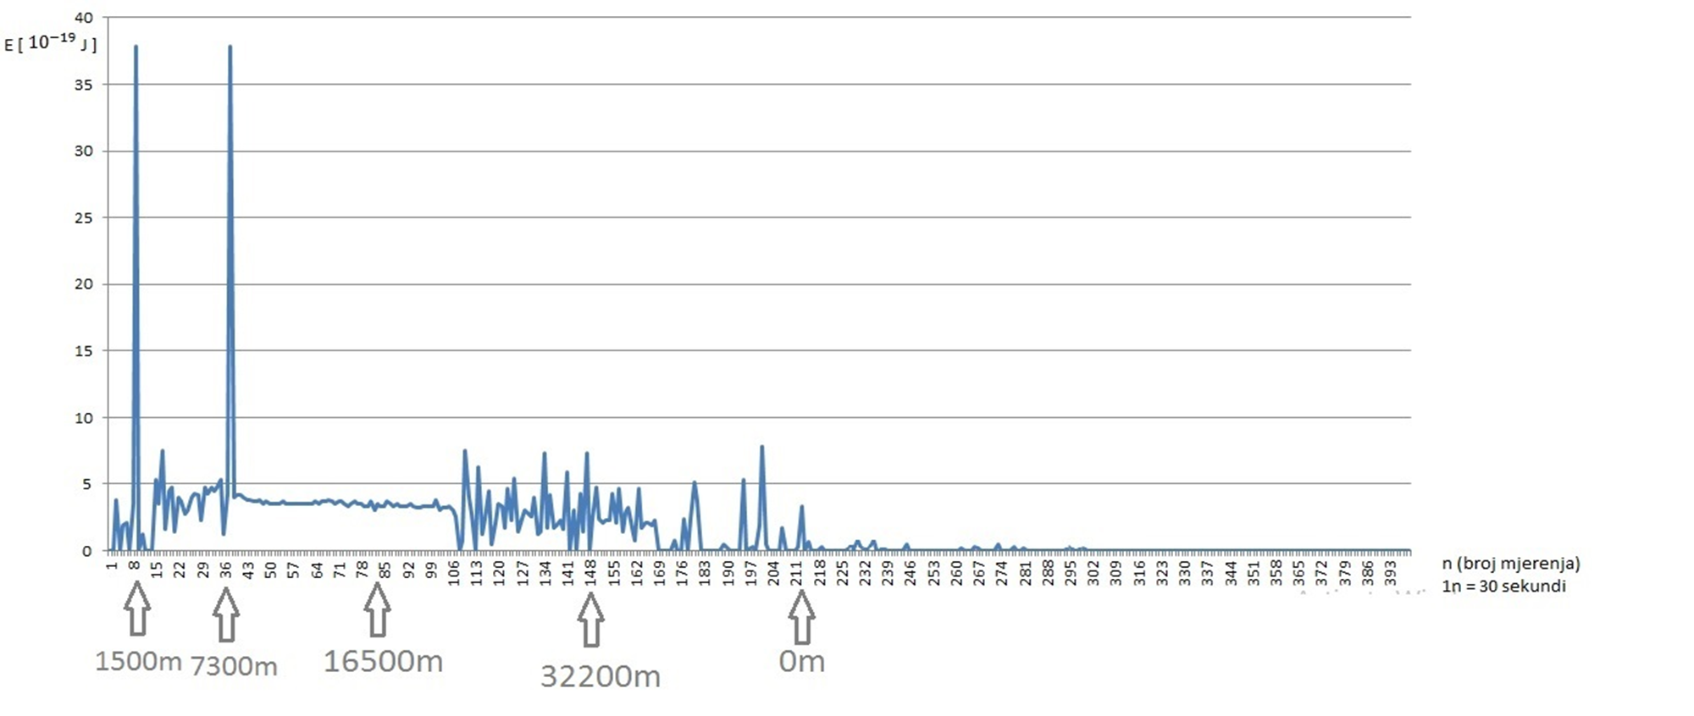

Slide 15
Upravo zbog zahtjevnosti samog projekta , kakvog ćete teško pronaći u drugim zemljama, pobjednički timovi pozvani su u Abu Dhabi na prezentaciju svojih projekata
Projekti su prepoznati i od ruskog kozmonauta Aleksandra Samokutjajeva
https://youtu.be/gumW_zJJAyg ili na stranicama Balon Stellar-a

Slide 16
IZVORI:https://www.google.com/imgres?q=oblaci%20i%20kozmi%C4%8Dke%20zrake&imgurl=https%3A%2F%2Fip.index.hr%2Fremote%2Fbucket.index.hr%2Fb%2Findex%2F2f9cf6a6-8931-4472-99f8-152f11721fe2.jpg&imgrefurl=https%3A%2F%2Fwww.index.hr%2Fvijesti%2Fclanak%2Fotkrivena-izuzetno-mocna-kozmicka-zraka-dolazi-iz-praznog-prostora-sto-se-dogadja%2F2515187.aspx&docid=gUT6BBqwOfhZCM&tbnid=IvHZJmg4ySZbyM&vet=12ahUKEwjH_Yb22f6IAxVMgP0HHZ1VBRwQM3oECGYQAA..i&w=1200&h=675&hcb=2&ved=2ahUKEwjH_Yb22f6IAxVMgP0HHZ1VBRwQM3oECGYQAA
https://image.dnevnik.hr/media/images/996x562/Dec2017/61445473-oblaci-oblak-zemlja-atmosfera.jpg

